Slide 1
БЮДЖЕТ ДЛЯ ГРАЖДАН
НА ОСНОВЕ ПРОЕКТА РЕШЕНИЯ ДЕМИДОВСКОГО ОКРУЖНОГО СОВЕТА ДЕПУТАТОВ «ОБ УТВЕРЖДЕНИИ ОТЧЕТА ОБ ИСПОЛНЕНИИ БЮДЖЕТА МУНИЦИПАЛЬНОГО ОБРАЗОВАНИЯ «ДЕМИДОВСКИЙ РАЙОН» СМОЛЕНСКОЙ ОБЛАСТИ ЗА 2024 ГОД»

Slide 2
Вводная часть
В целях реализации принципа прозрачности, открытости бюджета и информирования жителей о расходовании средств бюджета разработан «Бюджет для граждан» по исполнению бюджета за 2024 год. Данная информация позволит гражданам составить представление об источниках формирования доходов бюджета муниципального образования «Демидовский район»
Смоленской области, направлениях расходования
бюджетных средств в 2024 году и сделать выводы об
эффективности использования бюджетных средств. Мы надеемся на заинтересованное внимание жителей города Демидова к процессу исполнения бюджета.

Slide 3
Основные параметры исполнения бюджета муниципального образования «Демидовский район» Смоленской области за 2024 год
Показатель | План 2024 | Исполнение 2024 | % исполнения
Доходы | 552 894,5 | 560 075,5 | 101,3
Расходы | 575 006,7 | 559 076,1 | 97,2
Дефицит (-) Профицит (+) | -9 698,9 | 999,4 | -

Slide 4
Динамика исполнения основных параметров бюджета муниципального образования «Демидовский район»
Смоленской области за 2024 год
442 094,7
560 075,5
441 604,9
559 076,1
350 000
300 000
250 000
200 000
150 000
100 000
50 000
0
-10 000
Профицит
489,8
999,4
Доходы Расходы
Дефицит
2023 год
2024 год

Slide 5
Достигнутые результаты исполнения бюджетной политики
муниципального образования «Демидовский район» Смоленской области
Сохранена социальная направленность бюджета (81,5% расходов приходится на социально
значимые расходы);
Обеспечена сбалансированность и устойчивость районного бюджета;
Обеспечена прозрачность и открытость бюджета и бюджетного процесса для общества (Представление на сайте «Бюджета для граждан» и нормативно- правовых актов по бюджету и бюджетному процессу, публикация их в газете «Поречанка»);
Для достижения конкретных результатов, применяется программно-целевой принцип планирования местного бюджета (99,0% расходов исполнено в рамках муниципальных программ);
Обеспечено исполнение Указов Президента Российской Федерации (Оплата труда отдельных категорий работников муниципальных учреждений сферы образования и культуры соответствует показателям предусмотренным в «дорожных картах» данных отраслей);
В 2024 году соблюдалось своевременное финансирование муниципальных учреждений, при одновременном соблюдении режима экономии и отсутствие просроченной кредиторской задолженности.

Slide 6
Доходы бюджета муниципального образования
«Демидовский район» Смоленской области за 2024 год
В 2024 году бюджет муниципального образования «Демидовский район»
Смоленской области по доходам исполнен в сумме 560 075,5 тыс. руб. или на 101,3 % к плановым назначениям.

Slide 7
Налоговые и неналоговые доходы за 2023 год, тыс.руб.
Наименование дохода | Утверждено | Исполнено | % исполнения
НАЛОГОВЫЕ И НЕНАЛОГОВЫЕ ДОХОДЫ | 46 000,6 | 54 333,2 | 118,1
НАЛОГИ НА ПРИБЫЛЬ, ДОХОДЫ | 30 901,6 | 34 316,4 | 111,1
НАЛОГИ НА ТОВАРЫ (РАБОТЫ, УСЛУГИ), РЕАЛИЗУЕМЫЕ НА ТЕРРИТОРИИ РОССИЙСКОЙ ФЕДЕРАЦИИ | 9 361,1 | 10 896,2 | 116,4
НАЛОГИ НА СОВОКУПНЫЙ ДОХОД | 2 386,1 | 2 049,2 | 85,9
НАЛОГИ НА ИМУЩЕСТВО
ГОСУДАРСТВЕННАЯ ПОШЛИНА | 1 050,0 | 1 200,7 | 114,4
ЗАДОЛЖЕННОСТЬ И ПЕРЕРАСЧЕТЫ ПО ОТМЕНЕННЫМ НАЛОГАМ, СБОРАМ И ИНЫМ ОБЯЗАТЕЛЬНЫМ ПЛАТЕЖАМ
ДОХОДЫ ОТ ИСПОЛЬЗОВАНИЯ ИМУЩЕСТВА, НАХОДЯЩЕГОСЯ В ГОСУДАРСТВЕННОЙ И МУНИЦИПАЛЬНОЙ СОБСТВЕННОСТИ | 1 043,8 | 1 418,0 | 135,8
ПЛАТЕЖИ ПРИ ПОЛЬЗОВАНИИ ПРИРОДНЫМИ РЕСУРСАМИ | 56,7 | 56,7 | 100,0
ДОХОДЫ ОТ ОКАЗАНИЯ ПЛАТНЫХ УСЛУГ (РАБОТ) И КОМПЕНСАЦИИ ЗАТРАТ ГОСУДАРСТВА | 320,0 | 431,7 | 134,9
ДОХОДЫ ОТ ПРОДАЖИ МАТЕРИАЛЬНЫХ И НЕМАТЕРИАЛЬНЫХ АКТИВОВ | 641,3 | 3 684,3 | 574,5
ШТРАФЫ, САНКЦИИ, ВОЗМЕЩЕНИЕ УЩЕРБА | 240,0 | 256,5 | 106,9
ПРОЧИЕ НЕНАЛОГОВЫЕ ДОХОДЫ |  | 23,5

Slide 8
Безвозмездные поступления в 2024 году, тыс.руб.
Наименование дохода | Утверждено | Исполнено | % исполнения
БЕЗВОЗМЕЗДНЫЕ ПОСТУПЛЕНИЯ | 494 403,7 | 494 163,8 | 99,9
Дотации бюджетам субъектов Российской Федерации и муниципальных образований | 227 907,0 | 227 907,0 | 100,0
Субсидии бюджетам субъектов Российской Федерации и муниципальных образований (межбюджетные субсидии) | 18 766,9 | 18 585,0 | 99,0
Субвенции бюджетам субъектов Российской Федерации и муниципальных образований | 243 862,8 | 243 804,9 | 99,9
Иные межбюджетные трансферты | 3 908,2 | 3 908,2 | 100,0
Возврат остатков субсидий, субвенций и иных межбюджетных трансфертов, имеющих целевое назначение, прошлых лет из бюджетов муниципальных районов | -41,2 | -41,2 | 100,0

Slide 9
Расходы бюджета муниципального образования
«Демидовский район» Смоленской области за 2024 год
тыс.рублей
575 006,7
В 2024 году бюджет муниципального образования «Демидовский район» Смоленской области по расходам исполнен в сумме 559 076,1 тыс. руб. или на 97,2% к плановым назначениям.
план
факт
559 076,1

Slide 10
Показатели расходов бюджета муниципального образования
«Демидовский район» Смоленской области за 2024 год
по разделам, подразделам классификации расходов бюджета, тыс. руб.
Наименование показателя | раздел подраздел |  | план | факт | % исполнения
ОБЩЕГОСУДАРСТВЕННЫЕ ВОПРОСЫ | 01 | 00 | 56 515,6 | 56 197,7 | 99,4
Функционирование высшего должностного лица субъекта Российской Федерации и муниципального образования | 01 | 02 | 3 107,8 | 3 107,8 | 100,0
Функционирование законодательных (представительных) органов государственной власти и представительных органов муниципальных образований | 01 | 03 | 2 861,3 | 2 859,9 | 99,9
Функционирование Правительства Российской Федерации, высших исполнительных органов государственной власти субъектов Российской Федерации, местных администраций | 01 | 04 | 31 228,5 | 31 186,1 | 99,9
Судебная система | 01 | 05 | 0,7 | 0,7 | 100,0
Обеспечение деятельности финансовых, налоговых и таможенных органов и органов финансового (финансово-бюджетного) надзора | 01 | 06 | 9 959,9 | 9 953,7 | 99,9
Резервные фонды | 01 | 11 | 266,3 | 0,0 | 0,0
Другие общегосударственные вопросы | 01 | 13 | 9 091,0 | 9 088,8 | 99,9
НАЦИОНАЛЬНАЯ БЕЗОПАСНОСТЬ И ПРАВООХРАНИТЕЛЬНАЯ ДЕЯТЕЛЬНОСТЬ | 03 | 00 | 80,0 | 70,0 | 87,5
Защита населения и территории от чрезвычайных ситуаций природного и техногенного характера, пожарная безопасность | 03 | 10 | 80,0 | 70,0 | 87,5
НАЦИОНАЛЬНАЯ ЭКОНОМИКА | 04 | 00 | 28 503,2 | 16 081,6 | 56,4
Сельское хозяйство и рыболовство | 04 | 05 | 15,0 | 15,0 | 100,0
Транспорт | 04 | 08 | 1 250,0 | 1 250,0 | 100,0
Дорожное хозяйство (дорожные фонды) | 04 | 09 | 23 360,6 | 10 939,0 | 46,8
Другие вопросы в области национальной экономики | 04 | 12 | 3 877,6 | 3 877,6 | 100,0
ЖИЛИЩНО-КОММУНАЛЬНОЕ ХОЗЯЙСТВО | 05 | 00 | 252,4 | 226,8 | 89,9
Жилищное хозяйство | 05 | 01 | 158,5 | 157,8 | 99,6
Коммунальное хозяйство | 05 | 02 | 0,9 | 0,9 | 100,0
Благоустройство | 05 | 03 | 93,0 | 68,2 | 73,3
ОБРАЗОВАНИЕ | 07 | 00 | 320 296,3 | 317 944,7 | 99,3
Дошкольное образование | 07 | 01 | 48 598,9 | 47 789,4 | 98,3

Slide 11
продолжение
Наименование показателя | раздел подраздел |  | план | факт | % исполн ения
Общее образование | 07 | 02 | 236 984,1 | 235 839,2 | 99,5
Дополнительное образование детей | 07 | 03 | 17 602,3 | 17 368,4 | 98,7
Профессиональная подготовка, переподготовка и повышение квалификации | 07 | 05 | 387,5 | 310,7 | 80,2
Молодежная политика | 07 | 07 | 326,8 | 303,1 | 92,7
Другие вопросы в области образования | 07 | 09 | 16 396,7 | 16 333,9 | 99,6
КУЛЬТУРА, КИНЕМАТОГРАФИЯ | 08 | 00 | 67 734,0 | 67 069,6 | 99,0
Культура | 08 | 01 | 56 976,5 | 56 859,9 | 99,8
Другие вопросы в области культуры, кинематографии | 08 | 04 | 10 757,5 | 10 209,7 | 94,9
СОЦИАЛЬНАЯ ПОЛИТИКА | 10 | 00 | 51 671,5 | 51 612,8 | 99,9
Пенсионное обеспечение | 10 | 01 | 5 253,1 | 5 249,0 | 99,9
Социальное обеспечение населения | 10 | 03 | 2 931,9 | 2 930,6 | 99,9
Охрана семьи и детства | 10 | 04 | 41 188,7 | 41 140,0 | 99,9
Другие вопросы в области социальной политики | 10 | 06 | 2 297,8 | 2 293,2 | 99,8
ФИЗИЧЕСКАЯ КУЛЬТУРА И СПОРТ | 11 | 00 | 8 004,5 | 7 923,8 | 99,0
Физическая культура | 11 | 01 | 6 890,8 | 6 833,5 | 99,2
Массовый спорт | 11 | 02 | 128,9 | 105,5 | 81,8
Спорт высших достижений | 11 | 03 | 984,8 | 984,8 | 100,0
ОБСЛУЖИВАНИЕ ГОСУДАРСТВЕННОГО И МУНИЦИПАЛЬНОГО ДОЛГА | 13 | 00 | 3,7 | 3,6 | 97,3
Обслуживание государственного внутреннего и муниципального долга | 13 | 01 | 3,7 | 3,6 | 97,3
МЕЖБЮДЖЕТНЫЕ ТРАНСФЕРТЫ ОБЩЕГО ХАРАКТЕРА БЮДЖЕТАМ БЮДЖЕТНОЙ СИСТЕМЫ РОССИЙСКОЙ ФЕДЕРАЦИИ | 14 | 00 | 41 945,5 | 41 945,5 | 100,0
Дотации на выравнивание бюджетной обеспеченности субъектов Российской Федерации и муниципальных образований | 14 | 01 | 29 744,3 | 29 744,3 | 100,0
Прочие межбюджетные трансферты общего характера | 14 | 03 | 12 201,2 | 12 201,2 | 100,0
ВСЕГО РАСХОДОВ: |  |  | 575 006,7 | 559 076,1 | 97,2

Slide 12
Структура расходов бюджета муниципального образования
«Демидовский район» Смоленской области за 2024 год

Slide 13
Динамика расходов бюджета муниципального образования
«Демидовский район» Смоленской области (тыс.рублей)
Финансирование расходов бюджета муниципального района за 2024 год исполнено в сумме 559 076,1 тыс. руб. или 97,2% к
утвержденным годовым бюджетным назначениям (575 006,7 тыс.руб.). Процент исполнения по
расходам в 2023 году – 99,6%
Наибольшую долю
в объеме
бюджета
муниципального образования «Демидовский район»
Смоленской области составили расходы на образование – 56,9%, культуру – 12,0 %, социальную политику – 9,2% и на общегосударственные вопросы – 10,1%

Slide 14
Расходы по разделу «Социальная политика» за 2024 год
Наименование подраздела | Расходы (тыс.рублей) | Количество льгот получателей
Пенсионное обеспечение | 5 249,0 | 54
Социальное обеспечение населения | 2 930,6
Социальная поддержка семьям, а также родителям военнослужащих, участвующих в специальной военной операции (в том числе погибших), в виде обеспечения и доставки твердого топлива (дров колотых) | 781,3 | 55
Осуществление мер социальной поддержки по предоставлению компенсации расходов на оплату жилых помещений, отопления и освещения педагогическим работникам образовательных организаций | 2 149,3 | 145
Охрана семьи и детства | 41 140,0
Субсидии на предоставление молодым семьям социальных выплат на приобретение жилья или строительство индивидуального жилого дома | 428,9 | 2
Софинансирование к субсидии на предоставление молодым семьям социальных выплат на приобретение жилья или строительство индивидуального жилого дома | 129,5
Выплата денежных средств на содержание ребенка, переданного на воспитание в приемную семью | 5 865,0 | 31
Выплата вознаграждения, причитающегося приемным родителям | 1 910,1 | 19
Выплата ежемесячных денежных средств на содержание ребенка, находящегося под опекой (попечительством) | 1 408,5 | 7
Предоставление ежемесячной компенсационной денежной выплаты на питание учащихся с ограниченными возможностями здоровья, детей-инвалидов для которых общеобразовательными организациями организованно обучение на дому | 91,3
Субвенция на предоставление жилых помещений детям-сиротам и детям, оставшимся без попечения родителей, лицам из их числа по договорам найма специализированных жилых помещений | 31 306,7 | 15
Другие вопросы в области социальной политики | 2 293,2
Субсидии на возмещение затрат, связанных с уставной деятельностью общественных некоммерческих организаций направленной на поддержку инвалидов и ветеранов на территории района | 468,3
Организация и осуществление деятельности по опеке и попечительству | 1 824,9

Slide 15
Исполнение расходов в расчете на душу населения в 2024 г.
52 167,2 рубля в год | Расходов местного бюджета (всего) приходится на одного гражданина
29 667,3 рублей в год | Расходов на образование приходится на одного гражданина
5 243,8 рублей в год | Расходов на общегосударственные вопросы приходится на одного гражданина
6 258,2 рубля в год | Расходов на культуру приходится на одного гражданина
4 816,0 рублей в год | Расходов на социальную политику приходится на одного гражданина

Slide 16
Исполнение МУНИЦИПАЛЬНЫХ ПРОГРАММ
Бюджета муниципального образования
«Демидовский район» Смоленской области за 2024 год
Расходы местного бюджета 559 076,1 т.р. 100 % | = | Расходы в рамках муниципальных программ 553 419,7 т.р. 99,0% | + | Непрограммные расходы 5 656,4 т.р. 1,0%

Slide 17
В 2024 году в бюджет муниципального района включены 22 муниципальные программы, на реализацию которых направлено 553 419,7 тыс. руб., что составляет 99,0 % от общих расходов бюджета ( 559 076,1 тыс. руб.).
№ | Наименование программы | утверждено | исполнено | % исполнения
1. | Муниципальная программа «Обеспечение жильем молодых семей» | 558,4 | 558,4 | 100,0
2. | Муниципальная программа «Развитие дорожно-транспортного комплекса муниципального образования «Демидовский район» Смоленской области» | 12 242,3 | 12 234,1 | 99,9
3. | Муниципальная программа «Развитие физической культуры и спорта в муниципальном образовании «Демидовский район» Смоленской области» | 480,7 | 457,4 | 95,1
4. | Муниципальная программа «Развитие образования в муниципальном образовании «Демидовский район» Смоленской области» | 361 191,9 | 358 929,2 | 99,4
5. | Муниципальная программа «Развитие культуры в муниципальном образовании «Демидовский район» Смоленской области» | 74 684,1 | 73 899,7 | 99,1
6. | Муниципальная программа «Гражданско – патриотическое воспитание граждан в муниципальном образовании «Демидовский район» Смоленской области» | 100,0 | 83,4 | 83,4
7. | Муниципальная программа «Развитие малого и среднего предпринимательства в муниципальном образовании «Демидовский район» Смоленской области» | 2 846,0 | 2 846,0 | 100,0
8. | Муниципальная программа «Создание условий для обеспечения безопасности жизнедеятельности населения муниципального образования «Демидовский район» Смоленской области» | 76,8 | 76,8 | 100,0
9. | Муниципальная программа "Модернизация объектов коммунального назначения муниципальных учреждений на территории муниципального образования "Демидовский район" Смоленской области" | 128,0 | 128,0 | 100,0
10. | Муниципальная программа «Развитие добровольчества (волонтерства) в муниципальном образовании «Демидовский район» Смоленской области» | 30,0 | 23,0 | 76,7
11. | Муниципальная программа «Демографическое развитие муниципального образования «Демидовский район» Смоленской области» | 5,0 | 5,0 | 100,0

Slide 18
№ | Наименование программы | утверждено | исполнено | % исполнения
12. | Муниципальная программа «Доступная среда муниципального образования «Демидовский район» Смоленской области» | 344,0 | 344,0 | 100,0
13. | Муниципальная программа «Создание условий для эффективного управления муниципальными финансами в муниципальном образовании «Демидовский район» Смоленской области» | 50 545,9 | 50 274,8 | 99,5
14. | Муниципальная программа «Поддержка общественных некоммерческих организаций муниципального образования «Демидовский район» Смоленской области» | 468,4 | 468,4 | 100,0
15. | Муниципальная программа «Создание условий для предоставления гарантий по выплате пенсий за выслугу лет муниципальным служащим муниципального образования «Демидовский район» Смоленской области» | 5 253,1 | 5 248,9 | 99,9
16. | Муниципальная программа «Обеспечение деятельности Администрации и содержание аппарата Администрации муниципального образования «Демидовский район» Смоленской области» | 34 061,7 | 33 986,9 | 99,8
17. | Муниципальная программа «Противодействие экстремизму и профилактика терроризма на территории муниципального образования «Демидовский район» Смоленской области» | 70,0 | 70,0 | 100,0
18. | Муниципальная программа «Повышение эффективности управления муниципальным имуществом муниципального образования «Демидовский район» Смоленской области» | 367,9 | 365,1 | 99,2
19. | Муниципальная программа "Организация автотранспортного обслуживания органов местного самоуправления муниципального образования "Демидовский район" Смоленской области" | 7 782,5 | 7 782,3 | 99,9
20. | Муниципальная программа «Обеспечение финансовых расходов Отдела городского хозяйства Администрации муниципального образования «Демидовский район» Смоленской области» | 4 094,4 | 4 083,4 | 99,7
21. | Муниципальная программа «Энергосбережение и повышение энергетической эффективности на территории муниципального образования «Демидовский район» Смоленской области» | 641,0 | 627,9 | 98,0
22. | Муниципальная программа «Разработка проектов генеральных планов и правил землепользования и застройки сельских поселений Демидовского района Смоленской области» | 927,0 | 927,0 | 100,0

Slide 19
Муниципальная программа «Обеспечение жильем молодых семей»
Цель: Поддержка органами местного самоуправления муниципального образования
«Демидовский район» Смоленской области молодых семей, проживающих на территории муниципального образования «Демидовский район» Смоленской области, признанных в установленном порядке нуждающимися в улучшении жилищных условий, в решении жилищной проблемы
Фактическое исполнение в 2024 году при плане 558,4 тыс.рублей
составило 100,00% или 558,4 тыс.рублей
558,4 тыс. руб. (100,00%)
0.00%
20.00%
40.00%
60.00%
80.00%
100.00%
Наименование основного мероприятия | План 2024 год | Факт 2024 год | % исполнения
Комплекс процессных мероприятий «Предоставление молодым семьям социальных выплат на приобретение или строительство жилья экономкласса» | 558,4 | 558,4 | 100,0

Slide 20
Муниципальная программа «Развитие дорожно-транспортного комплекса муниципального образования «Демидовский район» Смоленской области»
Цель: Обеспечение сохранности автомобильных дорог общего пользования между населенными пунктами муниципального образования
«Демидовский район» Смоленской области; увеличение срока службы дорожных покрытий, сооружений; улучшение технического состояния автомобильных дорог общего пользования между населенными пунктами муниципального образования «Демидовский район» Смоленской области; сокращение количества погибших в результате дорожно-транспортных происшествий; сокращение количества ДТП и пострадавших в них; обеспечение транспортного обслуживания населения автомобильным транспортом на пригородных маршрутах в границах муниципального образования «Демидовский район» Смоленской области; оформление автомобильных дорог местного значения вне границ населенных пунктов в границах муниципального района в собственность муниципального образования «Демидовский район» Смоленской области; организация автотранспортного обслуживания органов местного самоуправления муниципального образования
«Демидовский район» Смоленской области.
12 234,1 тыс. руб. (99,9%)
20.00% 40.00% 60.00%
Фактическое исполнение в 2024 году
при плане 12 242,3 тыс. рублей
составило 99,9% или 12 234,1 тыс. рублей
0.00%
80.00%
100.00%
Наименование комплексов процессных мероприятий | План 2024 год | Факт 2024 год | % исполн ения
Комплекс процессных мероприятий «Содержание и ремонт автомобильных дорог общего пользования между населенными пунктами в границах муниципального образования «Демидовский район» Смоленской области» | 10 812,3 | 10 804,1 | 99,9
Комплекс процессных мероприятий «Обеспечение безопасности дорожного движения на территории муниципального образования «Демидовский район» Смоленской области» | 180,0 | 180,0 | 100,0
Комплекс процессных мероприятий «Создание условий для обеспечения транспортного обслуживания населения на пригородных маршрутах в границах муниципального образования «Демидовский район» Смоленской области» | 1 250,0 | 1 250,0 | 100,0

Slide 21
Муниципальная программа «Развитие физической культуры и спорта в муниципальном образовании «Демидовский район» Смоленской области»
Цель: Увеличение числа людей, занимающихся физической культурой и спортом, до 15 процентов от общей численности населения Демидовского района Смоленской области.
 | 457,4 тыс | . руб. (95,1 | %)
Фактическое исполнение в 2024 году
при плане 480,7тыс.рублей
составило 95,1% или 457,4 тыс.рублей
0.00%
20.00%
40.00%
60.00%
80.00%
100.00%
Наименование комплекса процессных мероприятий | План 2024 год | Факт 2024 год | % испол нения
Комплекс процессных мероприятий «Проведение спортивно-массовых мероприятий» | 190,0 | 190,0 | 100,0
Комплекс процессных мероприятий «Обеспечение оказания услуг (работ) муниципальными учреждениями» | 161,9 | 161,9 | 100,0
Комплекс процессных мероприятий "Внедрение Всероссийского физкультурно-спортивного комплекса "Готов к труду и обороне" (ГТО)" | 0,0 | 0,0 | 0,0
Комплекс процессных мероприятий "Развитие инфраструктуры физической культуры и спорта, в том числе для лиц с ограниченными возможностями здоровья и инвалидов" | 128,9 | 105,5 | 81,8

Slide 22
Муниципальная программа «Развитие образования в муниципальном образовании
«Демидовский район» Смоленской области»
Цель: Обеспечение устойчивого развития и совершенствования системы дошкольного образования; повышение качества, доступности и эффективности бесплатного общего образования в муниципальных бюджетных образовательных учреждениях Демидовского района; повышение качества и доступности дополнительного образования; создание оптимальных условий, направленных на формирование системы оздоровления и отдыха детей; формирование устойчивых жизненных принципов у детей и молодежи, поддержка одаренных детей и творческой молодежи, развитие молодежного самоуправления, создание условий для социальной адаптации детей и молодежи, формирование здорового образа жизни, профилактика асоциального поведения и экстремизма, повышение эффективности работы с семьями, совершенствование системы героико-патриотического воспитания; повышение качества, ведения бухгалтерского и статистического учета доходов и расходов, составление требуемой отчетности и предоставление ее в соответствующей форме и установленные сроки; обеспечение конституционных прав и гарантий работников на здоровые и безопасные условия труда, выполнение плана мероприятий по улучшению и оздоровлению условий труда по результатам аттестации рабочих мест; обеспечение беспрепятственного доступа к образовательным учреждениям и услугам в сфере образования детей-инвалидов и детей с ограниченными возможностями здоровья; повышение качества организации предоставления общедоступного дошкольного, начального общего, основного общего, среднего общего образования по основным образовательным программам, дополнительного образования
Фактическое исполнение в 2024 году
при плане 361 191,9 тыс. рублей
составило 99,4% или 358 929,2 тыс. рублей
358 929,2тыс. руб. (99,4%)
0.00%
20.00%
40.00%
60.00%
80.00% 100.00%
Наименование комплексов процессных мероприятий | План 2024 год | Факт 2024 год | % испол нения
Региональный проект "Современная школа" | 7 997,2 | 7 997,2 | 100,0
Региональный проект «Патриотическое воспитание граждан Российской Федерации" | 1 254,9 | 1 254,9 | 100,0
Комплекс процессных мероприятий «Развитие дошкольного образования в муниципальном образовании «Демидовский район» Смоленской области» | 41 234,5 | 40 459,1 | 98,1
Комплекс процессных мероприятий «Развитие начального, основного общего, среднего общего образования в муниципальном образовании «Демидовский район» Смоленской области | 237 109,1 | 235 928,8 | 99,5
Комплекс процессных мероприятий «Развитие дополнительного образования детей в муниципальном образовании «Демидовский район» Смоленской области | 16 698,2 | 16 503,1 | 98,8
Комплекс процессных мероприятий «Организация деятельности Муниципального казенного учреждения «Централизованная бухгалтерия образовательных учреждений» муниципального образования «Демидовский район» Смоленской области» | 11 628,6 | 11 617,7 | 99,9
Комплекс процессных мероприятий «Организация отдыха и оздоровления детей в каникулярное время муниципального образования «Демидовский район» Смоленской области» | 354,0 | 354,0 | 100,0
Комплекс процессных мероприятий «Молодежная политика в муниципальном образовании «Демидовский район» Смоленской области» | 120,0 | 119,9 | 99,9
Комплекс процессных мероприятий «Обеспечение деятельности Отдела по образованию Администрации муниципального образования «Демидовский район» Смоленской области» | 4 256,4 | 4 204,2 | 98,8
Комплекс процессных мероприятий «Выплата пособий, вознаграждений и другие расходы социального характера» | 40 539,0 | 40 490,3 | 99,9

Slide 23
Муниципальная программа «Развитие культуры в муниципальном образовании
«Демидовский район» Смоленской области»
Цель: Создание социально-экономических условий для развития культуры в МО «Демидовский район»; организация культурно-досуговой деятельности в МО «Демидовский район»; организация библиотечного обслуживания населения в МО«Демидовский район»; организация музейного обслуживания населения МО «Демидовский район»; обеспечение качественного предоставления дополнительного образования детей в области культуры и искусства; развитие внутреннего и выездного туризма в МО «Демидовский район» Смоленской области; бухгалтерское обслуживание учреждений культуры
Фактическое исполнение в 2024 году при плане 74 684,1 тыс. рублей
составило 99,1% или 73 899,7 тыс. рублей
73 899,7 тыс. руб. (99,1%)
0.00%
20.00%
40.00%
60.00%
80.00%
100.00%
Наименование комплексов процессных мероприятий | План 2024 год | Факт 2024 год | % испол нения
Региональный проект "Творческие люди" | 182,5 | 182,5 | 100,0
Комплекс процессных мероприятий «Музейное обслуживание на территории муниципального образования «Демидовский район» Смоленской области» | 3 109,5 | 3 097,4 | 99,6
Комплекс процессных мероприятий«Предоставление дополнительного образования детей в области культуры и искусства на территории муниципального образования «Демидовский район» Смоленской области» | 8 372,8 | 8 276,7 | 98,9
Комплекс процессных мероприятий «Организация библиотечного обслуживания населения на территории муниципального образования «Демидовский район» Смоленской области» | 20 533,5 | 20 447,7 | 99,6
Комплекс процессных мероприятий «Организация культурно-досугового обслуживания населения на территории муниципального образования «Демидовский район» Смоленской области» | 31 068,2 | 31 062,6 | 99,9
Комплекс процессных мероприятий «Организация деятельности муниципального казенного учреждения «Централизованная бухгалтерия учреждений культуры» «Демидовский район» Смоленской области» | 9 102,3 | 8 786,6 | 96,5
Комплекс процессных мероприятий «Государственная поддержка учреждений культуры» | 606,1 | 606,1 | 100,0
Комплекс процессных мероприятий «Обеспечение деятельности Отдела по культуре Администрации муниципального образования «Демидовский район» Смоленской области» | 1 709,2 | 1 440,1 | 84,3
Комплекс процессных мероприятий "Реализация мероприятий федеральной целевой программы "Увековечение памяти погибших при защите Отечества на 2019 - 2024 годы" | 0,0 | 0,0 | 0,0

Slide 24
Муниципальная программа «Гражданско – патриотическое воспитание граждан в муниципальном образовании «Демидовский район» Смоленской области»
Цель: Развитие и совершенствование системы гражданско-патриотического воспитания граждан в муниципальном образовании «Демидовский район» Смоленской области и повышение уровня консолидации общества для решения задач обеспечения национальной безопасности и устойчивого развития Российской Федерации, укрепления чувства сопричастности граждан к истории и культуре России
Фактическое исполнение в 2024 году при плане 100,0 тыс. рублей
составило 83,4 % или 83,4 тыс. рублей
83,4 тыс. руб. (83,4%)
0.00%
20.00%
40.00%
60.00%
80.00%
100.00%
Наименование комплексов процессных мероприятий | План 2024 год | Факт 2024 год | % исполнения
Комплекс процессных мероприятий «Совершенствование системы патриотического воспитания граждан в Смоленской области, форм и методов работы, организация и проведение мероприятий по гражданско-патриотическому воспитанию граждан» | 69,0 | 56,6 | 82,0
Комплекс процессных мероприятий «Поддержка Районного поискового объединения им. Героя Советского Союза П.Д. Хренова» | 4,0 | 0,0 | 0,0
Комплекс процессных мероприятий «Повышение престижа военной службы в молодежной среде и реализация комплекса воспитательных и развивающих мероприятий для допризывной молодежи» | 20,0 | 19,8 | 99,0
Комплекс процессных мероприятий «Мероприятия, направленные на развитие системы духовно-нравственного воспитания граждан» | 7,0 | 7,0 | 100,0

Slide 25
Муниципальная программа «Развитие малого и среднего предпринимательства в муниципальном образовании «Демидовский район» Смоленской области»
Цель: Повышение роли малого и среднего предпринимательства в экономике муниципального образования «Демидовский район» Смоленской области
Фактическое исполнение в 2024 году при плане 2 846,0 тыс. рублей
составило 100,0% или 2 846,0 тыс. рублей
2 846,0 тыс. руб. (100,0%)
0.00%
20.00%
40.00%
60.00%
80.00%
100.00%
Наименование комплексов процессных мероприятий | План 2024 год | Факт 2024 год | % исполнения
Комплекс процессных мероприятий «Финансовая и имущественная поддержка субъектов малого и среднего предпринимательства» | 2 829,0 | 2 829,0 | 100,0
Комплекс процессных мероприятий "Организация и проведение информационной кампании по формированию положительного образа предпринимателя, популяризации предпринимательства в обществе" | 17,0 | 17,0 | 100,0

Slide 26
Муниципальная программа «Создание условий для обеспечения безопасности жизнедеятельности населения муниципального образования «Демидовский район» Смоленской области»
Цель: Обеспечение безопасности граждан от криминогенных угроз и защита личности от преступных посягательств на территории муниципального образования «Демидовский район» Смоленской области; снижение темпов роста заболеваемости наркоманией, алкоголизмом, токсикоманией детей и молодежи путем координации деятельности всех муниципальных учреждений, организаций и общественных объединений в направлении профилактики, профилактика табакокурения; профилактика правонарушений.
Фактическое исполнение в 2024 году
при плане 76,8,0 тыс.рублей
составило 100,0% или 76,8 тыс.рублей
76,8 тыс.руб. (100,0%)
0.00%
20.00%
40.00%
60.00%
80.00%
100.00%
Наименование комплексов процессных мероприятий | План 2024 год | Факт 2024 год | % исполне ния
Комплекс процессных мероприятий «Профилактика и борьба с незаконным оборотом и употреблением наркотиков, а также других зависимостей, пропаганда здорового образа жизни среди населения» | 20,0 | 20,0 | 100,0
Комплекс процессных мероприятий «Профилактика правонарушений» | 56,8 | 56,8 | 100,0

Slide 27
Муниципальная программа «Модернизация объектов коммунального назначения муниципальных учреждений на территории муниципального образования «Демидовский район» Смоленской области»
Цель: модернизация объектов коммунального назначения; снижение аварийности на объектах коммунального назначения; снижение эксплуатационных расходов; повышение надежности и эффективности работы объектов коммунального назначения.
Фактическое исполнение в 2024 году
при плане 128,0 тыс.рублей
составило 100,0% или 128,0 тыс.рублей
128,0 тыс.руб. (100,0%)
0.00%
20.00%
40.00%
60.00%
80.00%
100.00%
Наименование комплекса процессных мероприятий | План 2024 год | Факт 2024 год | % исполне ния
Комплекс процессных мероприятий «Снижение аварийности на объектах коммунального назначения» | 128,0 | 128,0 | 100,0

Slide 28
Муниципальная программа «Развитие добровольчества (волонтерства) в муниципальном образовании «Демидовский район» Смоленской области»
Цель: Вовлечение в добровольческую (волонтерскую) деятельность граждан всех возрастов, проживающих на территории муниципального образования «Демидовский район» Смоленской области.
 |  |  | 00%)
Фактическое исполнение в 2024 году
при плане 30,0 тыс.рублей
составило 76,7% или 23,0 тыс.рублей
23,0 тыс.руб. (76,7%)
0.00%
20.00%
40.00%
60.00%
80.00%
100.00%
Наименование комплекса процессных мероприятий | План 2024 год | Факт 2024 год | % исполнения
Комплекс процессных мероприятий "Проведение значимых событий на территории Смоленской области" | 30,0 | 23,0 | 76,7

Slide 29
Муниципальная программа «Демографическое развитие муниципального образования «Демидовский район» Смоленской области»
Цель: Стабилизация численности населения и создание условий для ее роста. Повышение
качества жизни населения и увеличение ожидаемой продолжительности жизни.
Фактическое исполнение в 2024 году при плане 5,0 тыс.рублей
составило 100,0% или 5,0 тыс.рублей
5,0 тыс.руб. (100,0%)
0.00%
20.00%
40.00%
60.00%
80.00%
100.00%
Наименование комплекса процессных мероприятий | План 2024 год | Факт 2024 год | % испол нения
Комплекс процессных мероприятий«Организация социально значимых мероприятий для детей и семей с детьми» | 5,0 | 5,0 | 100,0

Slide 30
Муниципальная программа «Доступная среда муниципального образования
«Демидовский район» Смоленской области»
Цель: Повышение доступности информационных ресурсов для лиц с ограниченными возможностями; создание условий для улучшения качества жизни инвалидов; повышение доступности социально значимых объектов.
 | 105,50 тыс | . руб. (100,0 | 0%)
Фактическое исполнение в 2024 году
при плане 344,0 тыс.рублей
составило 100,0% или 344,0 тыс.рублей
344,0 тыс.руб. (100,0%)
0.00%
20.00%
40.00%
60.00%
80.00%
100.00%
Наименование комплекса процессных мероприятий | План 2024 год | Факт 2024 год | % испол нения
Комплекс процессных мероприятий "Обеспечение беспрепятственного доступа лиц с ограниченными возможностями к социально значимым объектам" | 344,0 | 344,0 | 100,0

Slide 31
Муниципальная программа «Создание условий для эффективного
управления муниципальными финансами в муниципальном образовании
«Демидовский район» Смоленской области»
Цель: Обеспечение долгосрочной сбалансированности и устойчивости бюджетной системы МО
«Демидовский район»; эффективное управление муниципальным долгом; создание условий для эффективного выполнения полномочий органов местного самоуправления поселений, входящих в состав МО
«Демидовский район»
Фактическое исполнение в 2024 году
при плане 50 545,9 тыс.рублей
составило 99,5% или 50 274,8 тыс.рублей
50 274,8 тыс. руб. (99,5%)
0.00%
20.00%
40.00%
60.00%
80.00%
100.00%
Наименование комплексов процессных мероприятий | План 2024 год | Факт 2024 год | % исполнения
Комплекс процессных мероприятий «Нормативно-методическое обеспечение и организация бюджетного процесса» | 8 596,7 | 8 325,7 | 96,8
Комплекс процессных мероприятий «Управление муниципальным долгом муниципального образования «Демидовский район» Смоленской области» | 3,7 | 3,6 | 97,3
Комплекс процессных мероприятий «Выравнивание бюджетной обеспеченности поселений, входящих в состав муниципального образования «Демидовский район» Смоленской области | 41 945 ,5 | 41 945 ,5 | 100,0

Slide 32
Муниципальная программа «Поддержка общественных некоммерческих организаций муниципального образования «Демидовский район» Смоленской области»
Цель: Создание правовых и экономических условий для поддержки общественных некоммерческих организаций социальной направленности муниципального образования
«Демидовский район» Смоленской области
Фактическое исполнение в 2024 году при плане 468,4 тыс.рублей
составило 100,0% или 468,4 тыс.рублей
468,4 тыс. руб. (100,0%)
0.00%
20.00%
40.00%
60.00%
80.00%
100.00%
Наименование комплекса процессных мероприятий | План 2024 год | Факт 2024 год | % исполнения
Комплекс процессных мероприятий «Создание условий для деятельности общественных некоммерческих организаций» | 468,4 | 468,4 | 100,0

Slide 33
Муниципальная программа «Создание условий для предоставления гарантий по выплате пенсий за выслугу лет муниципальным служащим
муниципального образования «Демидовский район» Смоленской области»
Цель: Стабильное повышение качества и уровня жизни отдельных категорий граждан из числа лиц, замещавших муниципальные должности, должности муниципальной службы (муниципальные должности муниципальной службы) в органах местного самоуправления муниципального образования «Демидовский район» Смоленской области
5 248,9 тыс. руб. (99,9%)
Фактическое исполнение в 2024 году при плане 5 253,1 тыс.рублей
составило 99,9% или 5 248,9 тыс.рублей
0.00%
20.00%
40.00%
60.00%
80.00%
100.00%
Наименование комплекса процессных мероприятий | План 2024 год | Факт 2024 год | % исполнения
Комплекс процессных мероприятий «Предоставление гарантий по выплате муниципальной пенсии за выслугу лет» | 5 253,1 | 5 248,9 | 99,9

Slide 34
Муниципальная программа «Обеспечение деятельности Администрации и содержание аппарата Администрации муниципального образования
«Демидовский район» Смоленской области»
Цель: Решение вопросов местного значения и повышение эффективности деятельности Администрации муниципального образования «Демидовский район» Смоленской области», а также обеспечение организационных, информационных, научно-методических условий для реализации муниципальной программы
Фактическое исполнение в 2024 году
при плане 34 061,7 тыс.рублей
составило 99,8% или 33 986,9 тыс.рублей
33 986,9 тыс. руб. (99,8%)
0.00%
20.00%
40.00%
60.00%
80.00%
100.00%
Наименование комплексов процессных мероприятий | План 2024 год | Факт 2024 год | % исполнения
Комплекс процессных мероприятий «Обеспечение организационных условий для реализации муниципальной программы» | 30 172,5 | 30 097,7 | 99,8
Комплекс процессных мероприятий «Обеспечение деятельности Главы муниципального образования «Демидовский муниципальный округ» Смоленской области» | 172,7 | 172,7 | 100,0
Комплекс процессных мероприятий «Обеспечение деятельности Главы муниципального образования «Демидовский район» Смоленской области» | 2 935,2 | 2 935,2 | 100,0
Комплекс процессных мероприятий "Оказание мер социальной поддержки отдельным категориям граждан" | 781,3 | 781,3 | 100,0

Slide 35
Муниципальная программа «Противодействие экстремизму и профилактика терроризма на территории муниципального образования
«Демидовский район» Смоленской области»
Цель: Реализация на территории муниципального образования «Демидовский район» Смоленской области мер по профилактике терроризма
Фактическое исполнение в 2024 году при плане 70,0 тыс.рублей
составило 100,0% или 70,0 тыс.рублей
70,0 тыс. руб. (100,0%)
0.00%
20.00%
40.00%
60.00%
80.00%
100.00%
Наименование комплекса процессных мероприятий | План 2024 год | Факт 2024 год | % исполнения
Комплекс процессных мероприятий "Обеспечение организационных условий для реализации муниципальной программы" | 70,0 | 70,0 | 100,0

Slide 36
Муниципальная программа «Повышение эффективности управления муниципальным имуществом муниципального образования «Демидовский район» Смоленской области»
Цель: Обеспечение доходности и рационального использования земельно-имущественного комплекса и его развитие
Фактическое исполнение в 2024 году при плане 367,9 тыс.рублей
составило 99,2% или 365,1 тыс.рублей
365,1 тыс. руб. (99,2%)
0.00%
20.00%
40.00%
60.00%
80.00%
100.00%
Наименование комплекса процессных мероприятий | План 2024 год | Факт 2024 год | % исполнения
Комплекс процессных мероприятий «Повышение эффективности использования муниципального имущества» | 367,9 | 365,1 | 99,2

Slide 37
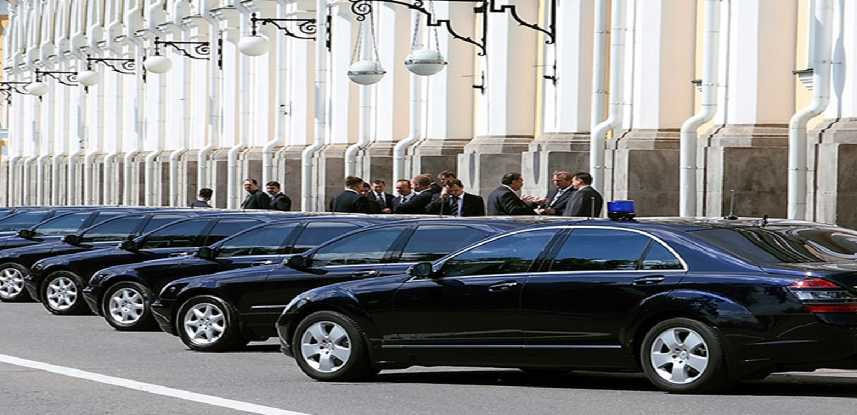
Муниципальная программа «Организация автотранспортного обслуживания органов местного самоуправления муниципального образования «Демидовский район» Смоленской области»
Цель: Организация автотранспортного обслуживания органов местного самоуправления муниципального образования «Демидовский район» Смоленской области.
Фактическое исполнение в 2024 году
при плане 7 782,5 тыс.рублей
составило 99,9% или 7 782,3 тыс.рублей
7 782,3 тыс.руб. (99,9%)
0.00%
20.00%
40.00%
60.00%
80.00%
100.00%
Наименование комплексов процессных мероприятий | План 2024 год | Факт 2024 год | % исполне ния
Комплекс процессных мероприятий "Материально-техническое обеспечение деятельности МКУ АТ муниципального образования "Демидовский район" Смоленской области" | 1 603,0 | 1 603,0 | 100,0
Комплекс процессных мероприятий "Обеспечение организационных условий для реализации муниципальной программы" | 6 179,5 | 6 179,3 | 99,9

Slide 38
Муниципальная программа «Обеспечение финансовых расходов Отдела городского хозяйства Администрации муниципального образования
«Демидовский район» Смоленской области»
Цель: Решение вопросов местного значения и повышение эффективности деятельности Отдела городского хозяйства Администрации муниципального образования «Демидовский район» Смоленской области, а также обеспечение организационных, информационных, научно-методических условий для реализации муниципальной Программы
Фактическое исполнение в 2024 году при плане 4 094,4 тыс.рублей
составило 99,7% или 4 083,4 тыс.рублей
4 083,4 тыс. руб. (99,7%)
0.00%
20.00%
40.00%
60.00%
80.00%
100.00%
Наименование комплекса процессных мероприятий | План 2024 год | Факт 2024 год | % исполнения
Комплекс процессных мероприятий "«Обеспечение организационных условий для реализации муницапальной программы» | 4 094,4 | 4 083,4 | 99,7

Slide 39
Муниципальная программа «Энергосбережение и повышение энергетической эффективности на территории муниципального
образования «Демидовский район» Смоленской области»
Цель: Выполнение требований, установленных Федеральным законом Российской Федерации от 23 ноября 2009 г. № 261-ФЗ «Об энергосбережении и о повышении энергетической эффективности и о внесении изменений в отдельные законодательные акты Российской Федерации»; повышение энергетической эффективности экономики муниципального образования «Демидовский район» Смоленской области; обеспечение системности и комплексности при проведении мероприятий по энергосбережению.
Фактическое исполнение в 2024 году при плане 641,0 тыс.рублей
составило 98,0% или 627,9 тыс.рублей
627,9 тыс. руб. (98,0%)
0.00%
20.00%
40.00%
60.00%
80.00%
100.00%
Наименование комплекса процессных мероприятий | План 2024 год | Факт 2024 год | % исполнения
Комплекс процессных мероприятий «Энергосбережение и повышение энергетической эффективности в муниципальных учреждениях и иных организациях с участием муниципального образования» | 641,0 | 627,9 | 98,0

Slide 40
Муниципальная программа «Разработка проектов генеральных планов и правил землепользования и застройки сельских поселений Демидовского
района Смоленской области»
Цель: Обеспечение населенных пунктов сельских поселений Демидовского района Смоленской области предпосылками для устойчивого развития, формирования благоприятной среды жизнедеятельности, экологической безопасности, надежности транспортной и инженерной инфраструктур, комплексности решений жилищной программы, эффективности использования производственных территорий, культурной преемственности градостроительных решений, эстетической выразительности
Фактическое исполнение в 2024 году при плане 927,0 тыс.рублей
составило 100,0% или 927,0 тыс.рублей
927,0 тыс. руб. (100,0%)
0.00%
20.00%
40.00%
60.00%
80.00%
100.00%
Наименование комплекса процессных мероприятий | План 2024 год | Факт 2024 год | % исполнения
Комплекс процессных мероприятий «Разработка генерального плана, правил землепользования и застройки сельских поселений Демидовского района Смоленской области» | 927,0 | 927,0 | 100,0

Slide 41
Бюджетные инвестиции на приобретение объектов недвижимого имущества в муниципальную собственность
В рамках реализации программы развития образования в 2024 году профинансировано предоставление пяти жилых помещений и десяти строящихся квартир детям- сиротам и детям, оставшимся без попечения родителей, лицам из их числа
из бюджета Смоленской области
в сумме 31 306,7 тыс. рублей

Slide 42
Реализация национальных проектов
В целях обеспечения устойчивого экономического и социального развития Российской Федерации, укрепления государственного, культурно-ценностного и экономического суверенитета, увеличения численности населения страны и повышения уровня жизни граждан, основываясь на традиционных российских духовно-нравственных ценностях и принципах патриотизма, приоритета человека, социальной справедливости и равенства возможностей, обеспечения безопасности государства и общественной безопасности, открытости внешнему миру, экономического развития, основанного на честной конкуренции, предпринимательстве и частной инициативе, высокой эффективности и технологичности, Президентом Российской Федерации подписан Указ от 07.05.2024 № 309 «О национальных целях развития Российской Федерации на период до 2030 года и на перспективу до 2036 года».

Slide 43
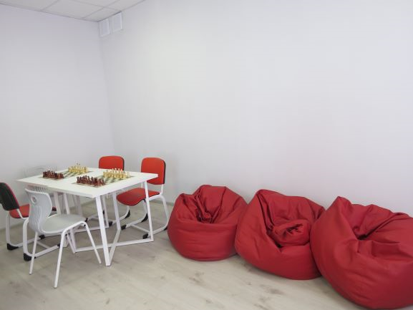
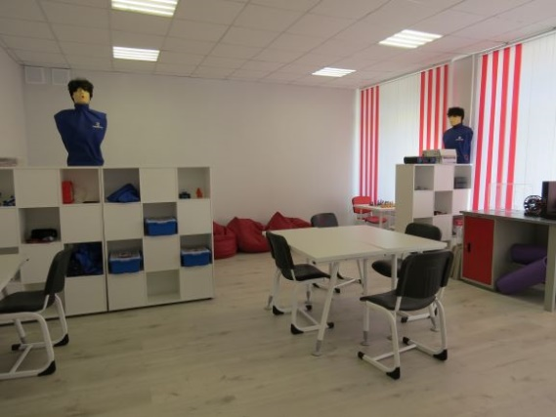
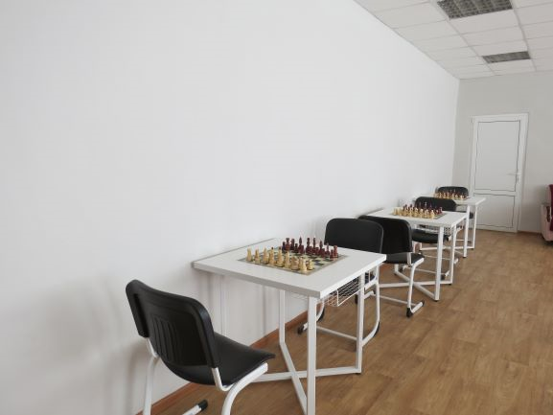
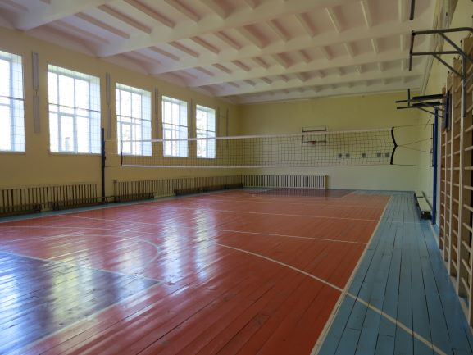
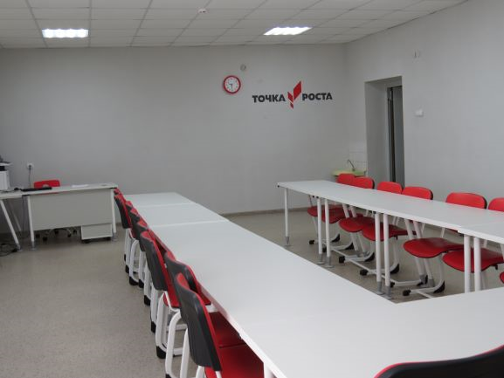
ИНФОРМАЦИЯ ОБ ИСПОЛНЕНИИ НАЦИОНАЛЬНЫХ ПРОЕКТОВ
Исполнено в бюджете, рублей
всего | федеральных средств | областных средств | средств местного бюджета
9 252 101,12 | 2 477 435,65 | 6 759 653,73 | 15 011,74

Slide 44
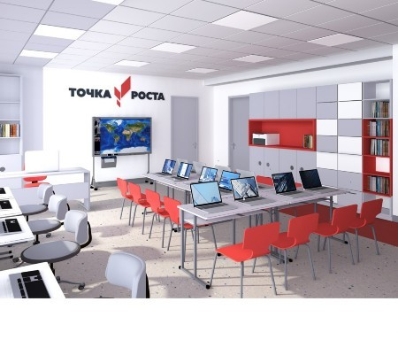
ИНФОРМАЦИЯ ОБ ИСПОЛНЕНИИ НАЦИОНАЛЬНЫХ ПРОЕКТОВ
НАЦИОНАЛЬНЫЙ ПРОЕКТ «ОБРАЗОВАНИЕ»
Из них:
Региональный проект «Современная школа»
В семи школах Демидовского района Смоленской области
обновлена материально-техническая база.
Исполнено в бюджете, рублей
всего | федеральных средств | областных средств | средств местного бюджета
7 997 173,12 | 1 260 155,50 | 6 722 005,88 | 15 011,74

Slide 45
ИНФОРМАЦИЯ ОБ ИСПОЛНЕНИИ НАЦИОНАЛЬНЫХ ПРОЕКТОВ
Продолжение
Региональный проект «Патриотическое воспитание граждан Российской Федерации»
Региональный проект «Патриотическое воспитание граждан Российской Федерации» национального проекта «Образование» направлен на укрепление воспитательной составляющей системы образования,
будет способствовать всестороннему духовному, нравственному и интеллектуальному развитию детей и расширит их участие в принятии решений, которые затрагивают их права и интересы.
Исполнено в бюджете, рублей
всего | федеральных средств | областных средств | средств местного бюджета
169 900,00 | 164 802,46 | 5 097,54 | 0,00

Slide 46
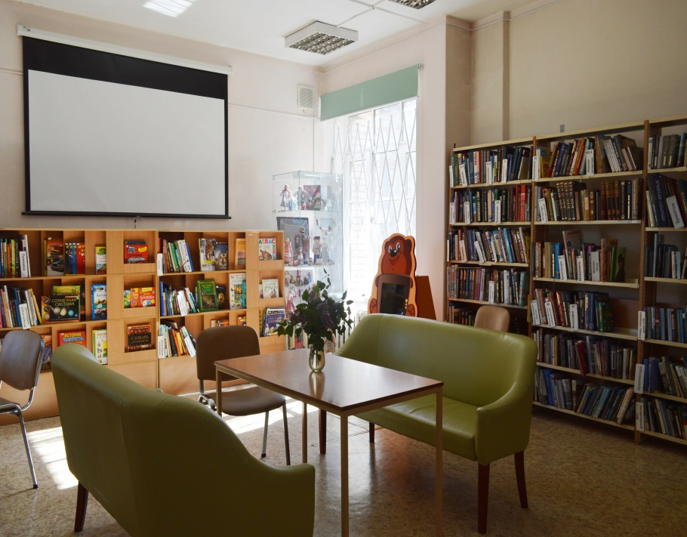
ИНФОРМАЦИЯ ОБ ИСПОЛНЕНИИ НАЦИОНАЛЬНЫХ ПРОЕКТОВ
Продолжение
Региональный проект «Творческие люди»
Региональный проект «Творческие люди» национального проекта «Культура» направлен на создание условий для реализации творческого
потенциала граждан и организаций культуры.
В МБУК ЦБС были приобретены книги, проекторы, МФУ и стеллажи.
Исполнено в бюджете, рублей
всего | федеральных средств | областных средств | средств местного бюджета
182 552,00 | 149 999,84 | 30 726,16 | 1 826,00

Slide 47
Контактная информация
Финансовое управление
Администрации муниципального образования
«Демидовский район» Смоленской области
Адрес: 216240, ул.Коммунистическая, д.10, г.Демидов, Смоленской области
Для обратной связи граждан:
Телефон: +7 (48147) 4-11-41
Факс: +7 (48147) 4-17-61
E-mail: fdm03@fin.sml, fdm03fin@yandex.ru

